Slide 1
Netwerken en internet
Toon en Casper

Slide 2
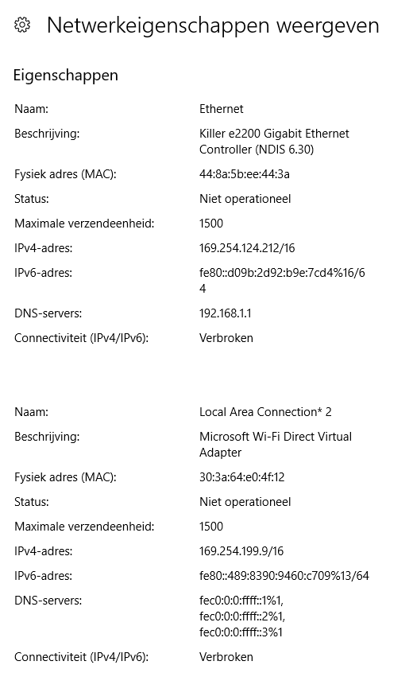
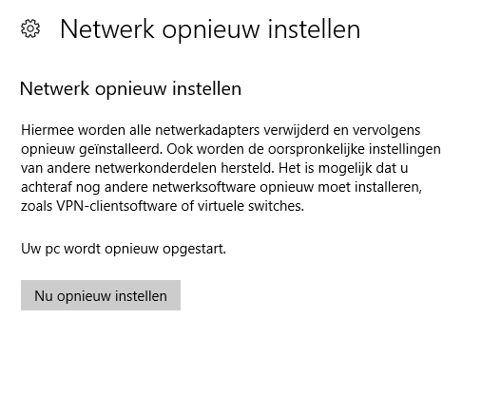
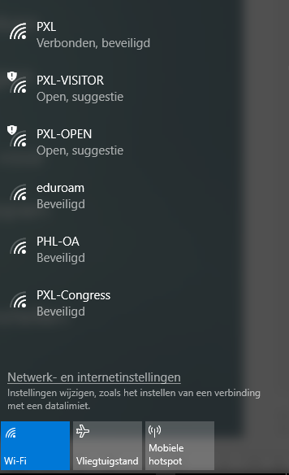
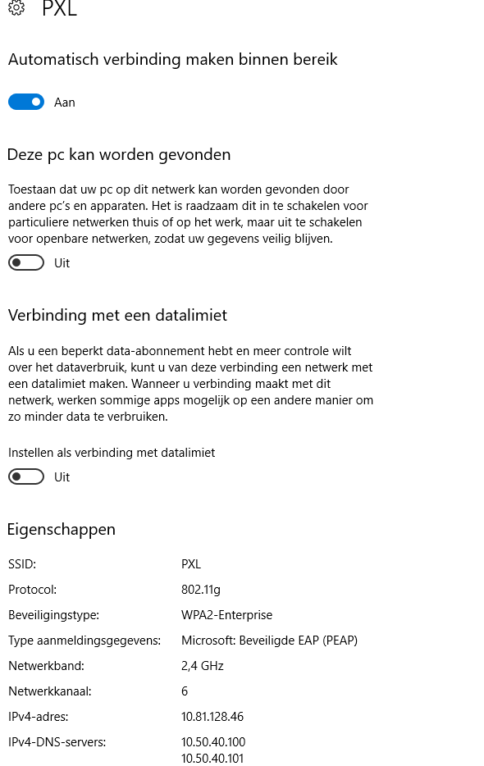
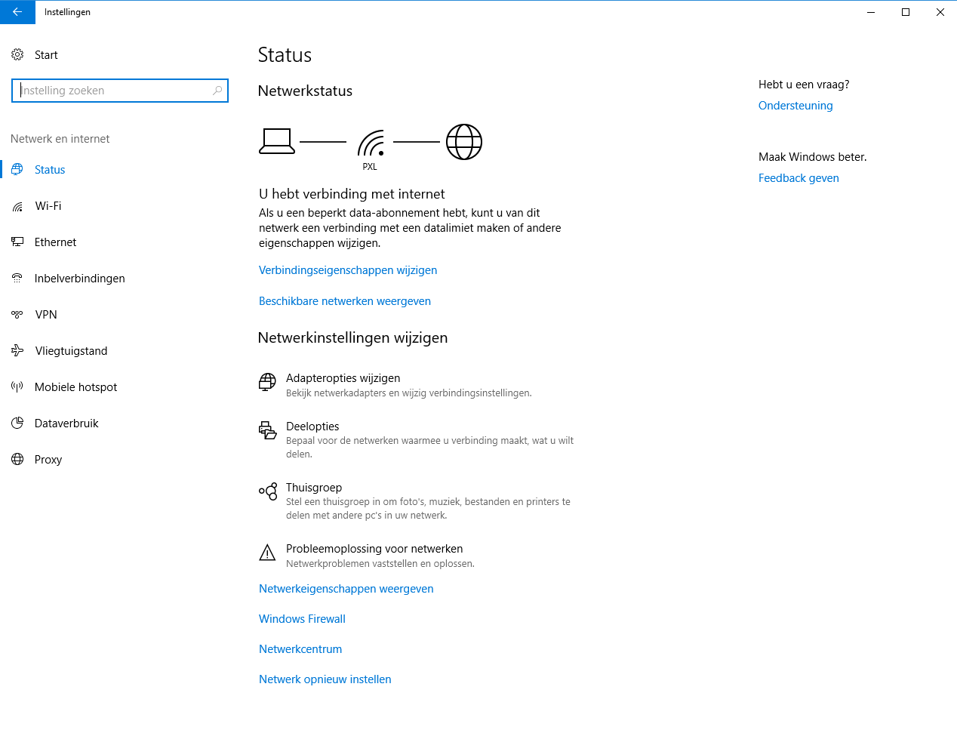
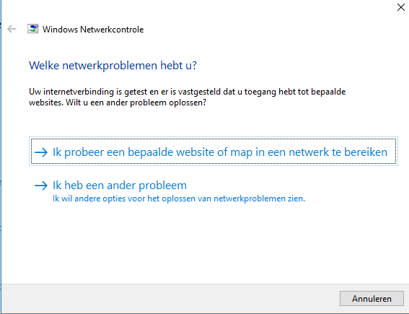
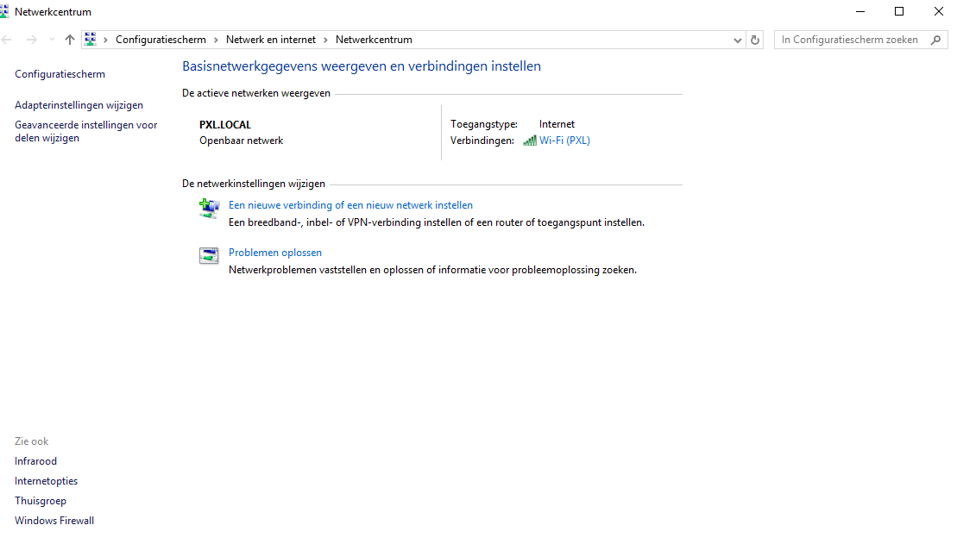
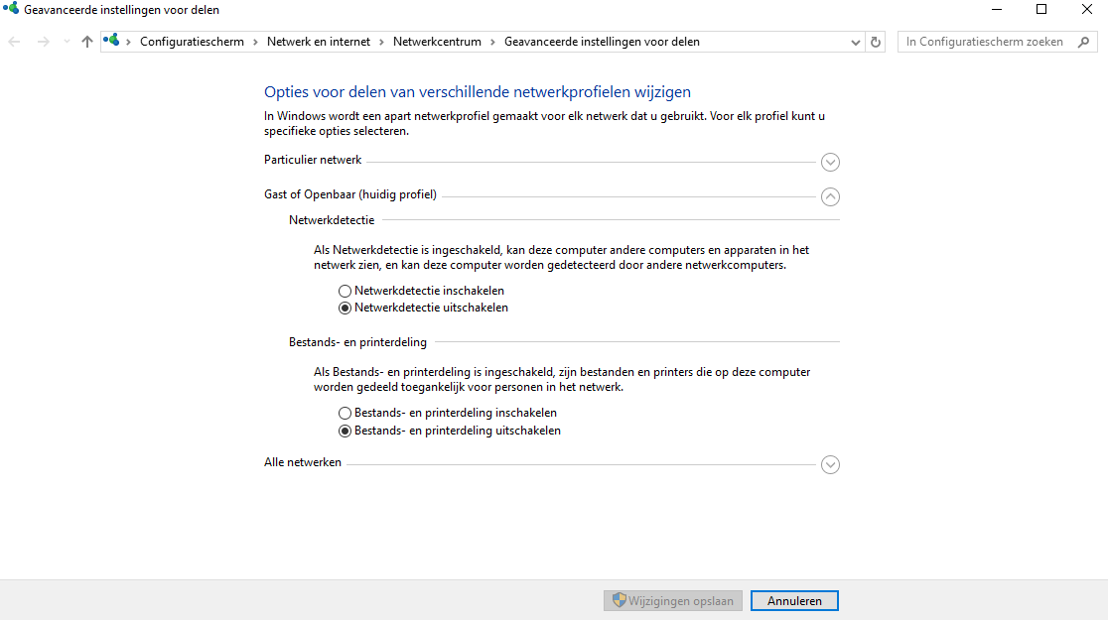
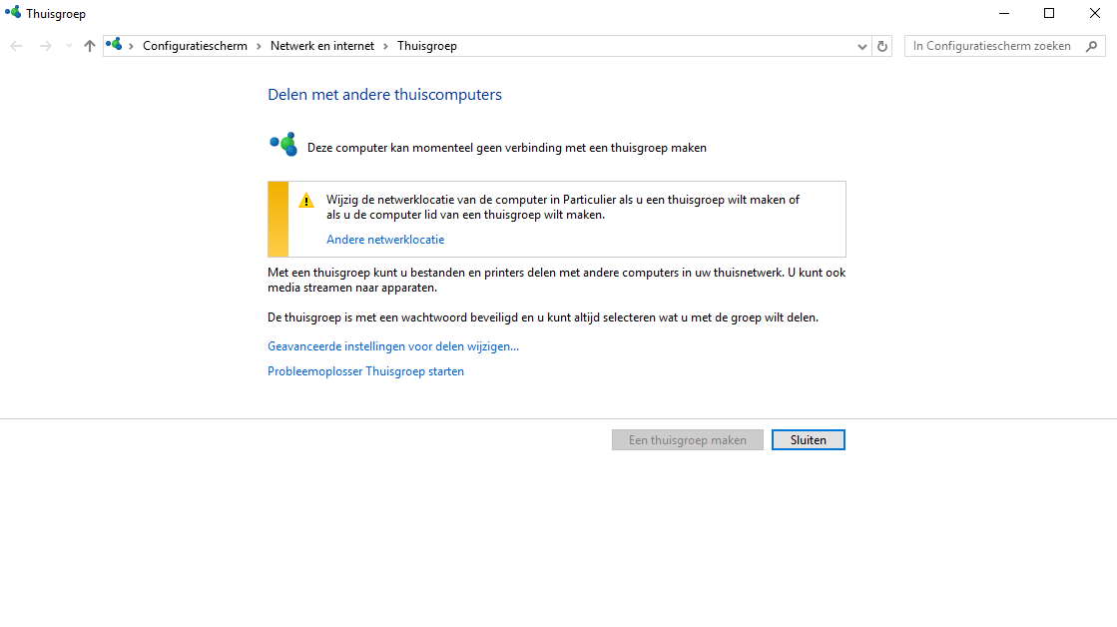
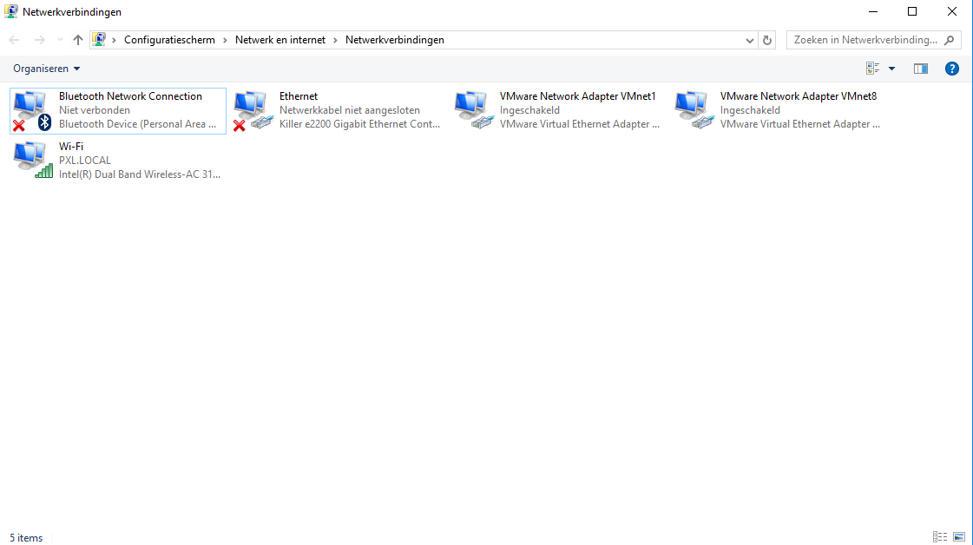
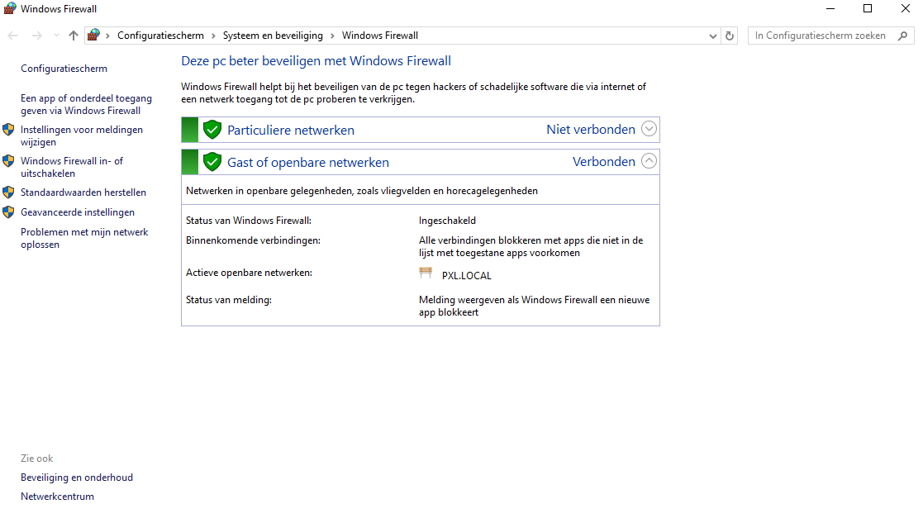
Status
Verbindingseigenschappen wijzigen
Beschikbare netwerken weergeven
Adapteropties wijzigen
Deelopties
Thuisgroep
Probleemoplossing voor netwerken
Netwerkeigenschappen weergeven
Windows Firewall
Netwerkcentrum
Netwerk opnieuw instellen

Slide 3
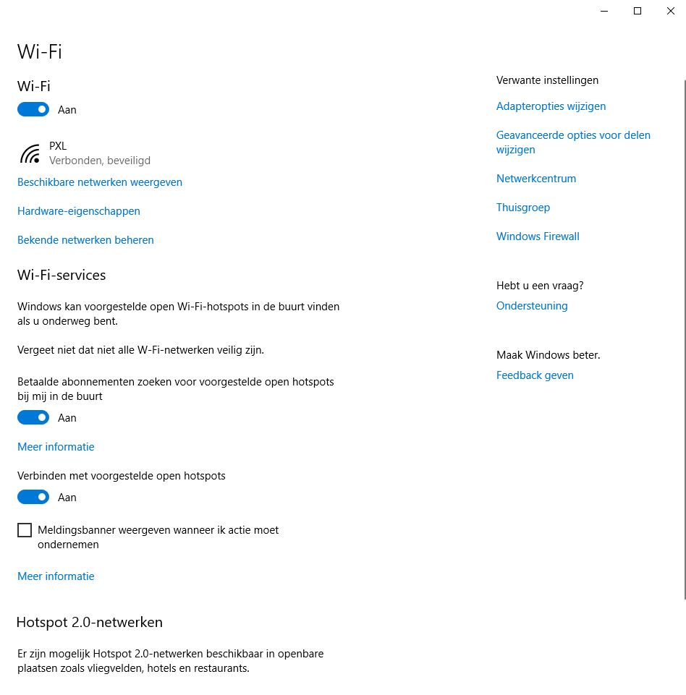
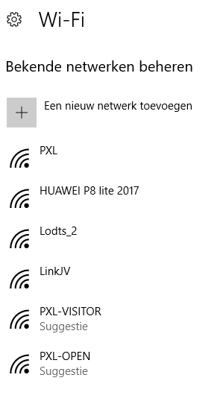
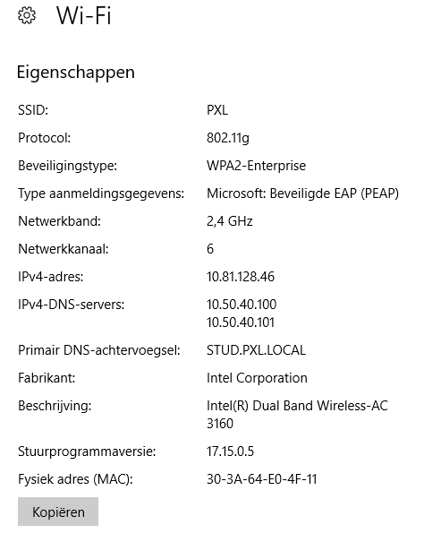
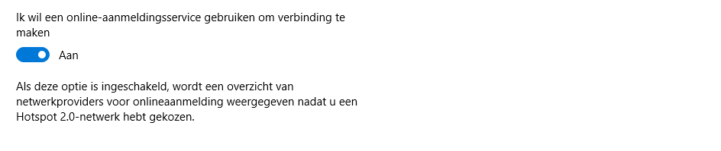
Wi-Fi
Beschikbare netwerken weergeven
Hardware-eigenschappen
Bekende netwerken beheren
Wi-Fi hotspot instellingen
Hotspot 2.0 netwerken

Slide 4
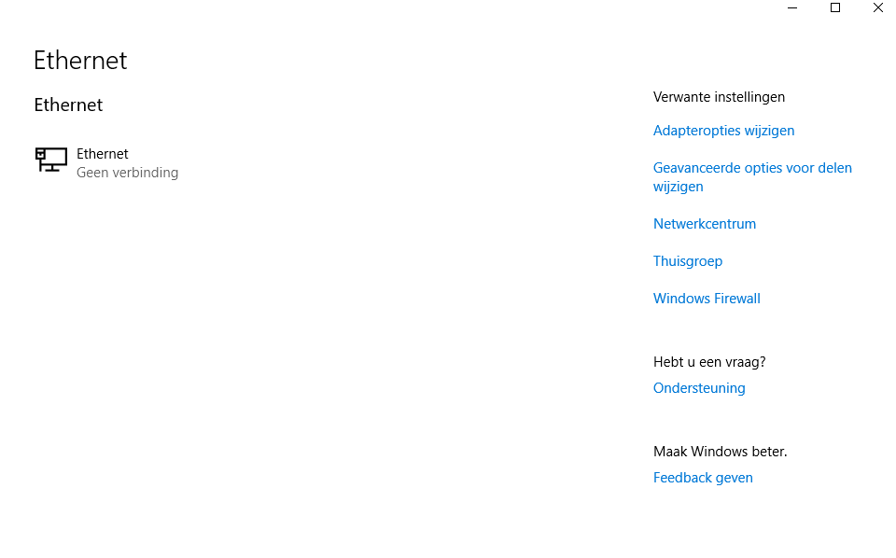
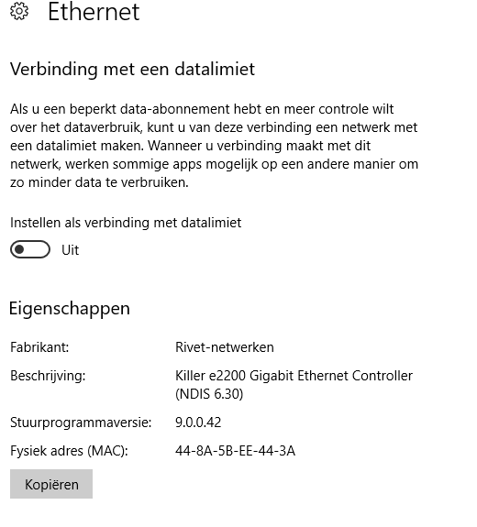
Ethernet
Ethernetverbinding
Verwante instellingen
Adapteropties wijzigen
Netwerkcentrum

Slide 5


Inbelverbindingen

Slide 6
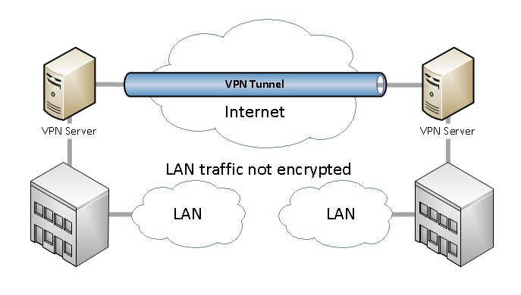

VPN -Virtual Private Network

Slide 7


Vliegtuigstand

Slide 8
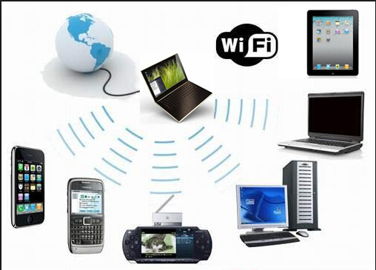
Mobiele hotspot

Slide 9

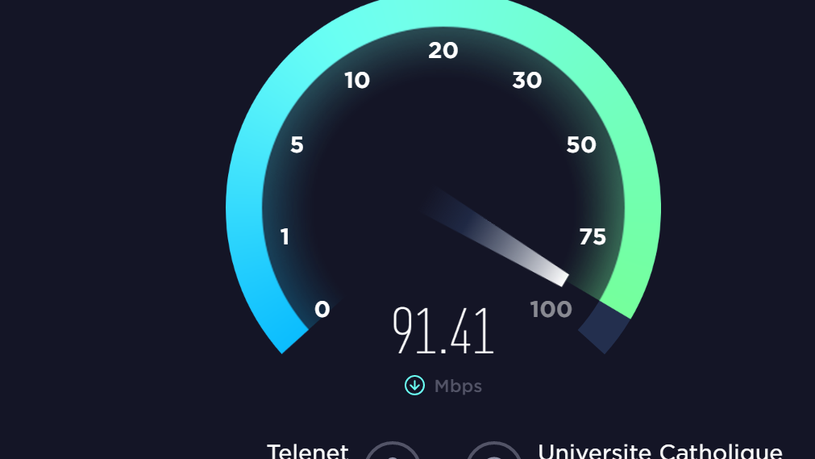




Dataverbruik

Slide 10
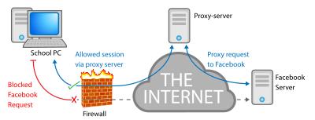
Proxy

